Slide 1


Agrégateur de flux RSS
et Atom en ligne

Slide 2

Sommaires
1
2. Présentation 3. Tarification 4. Connexion 5. Classification des flux 6. Recherche des flux 7. Actualités des flux 8. Ajout des flux 9. Enregistrement et partage

Slide 3
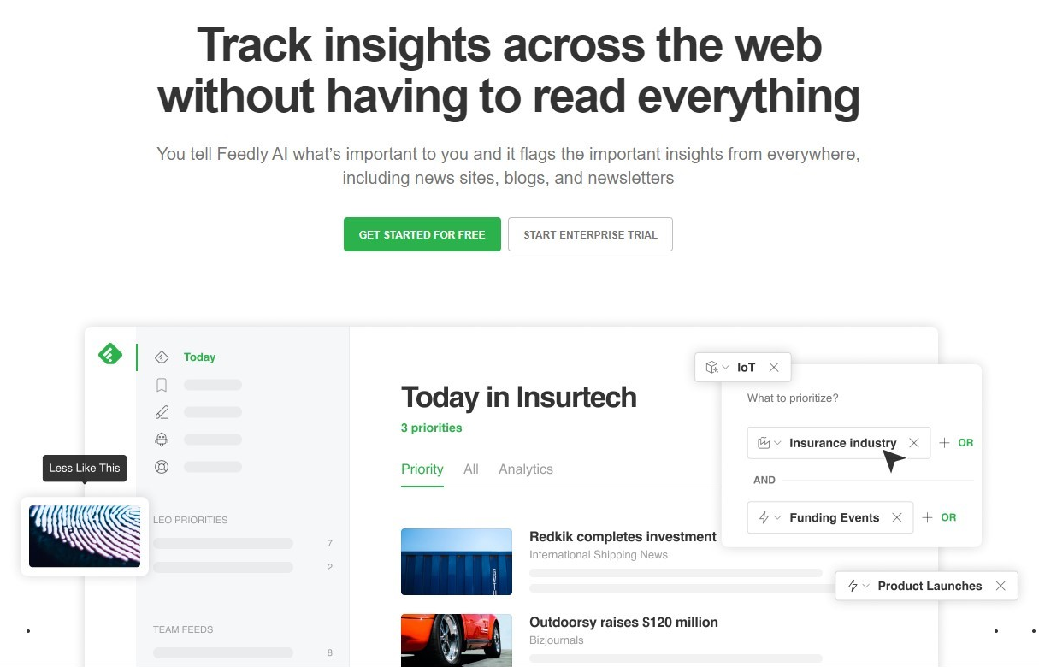
2
Feedly est un agrégateur de flux RSS et Atom en ligne.
Il est accessible par un navigateur internet, et est également sous forme d'application pour smartphone.

Slide 4
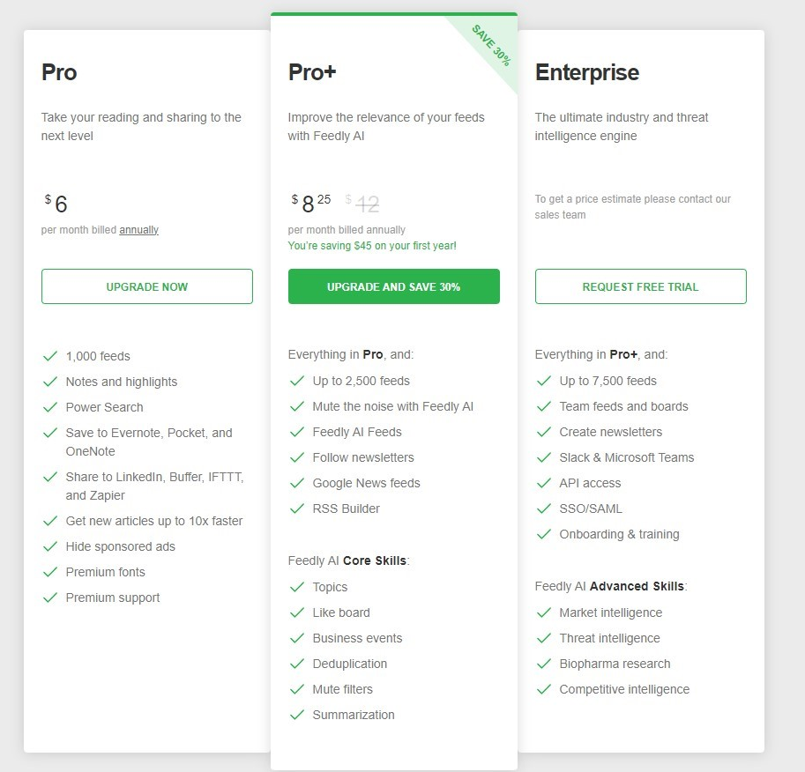
3
Feedly propose un plan gratuit mais aussi des plans payant pour les professionnelles et entreprises.

Slide 5
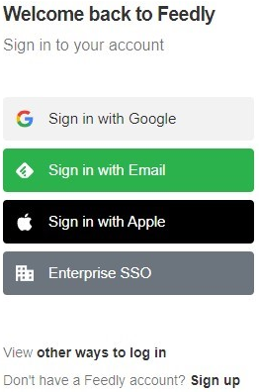
4
Plusieurs méthode de connexion sont disponible, ainsi que l’authentification unique SSO.

Slide 6
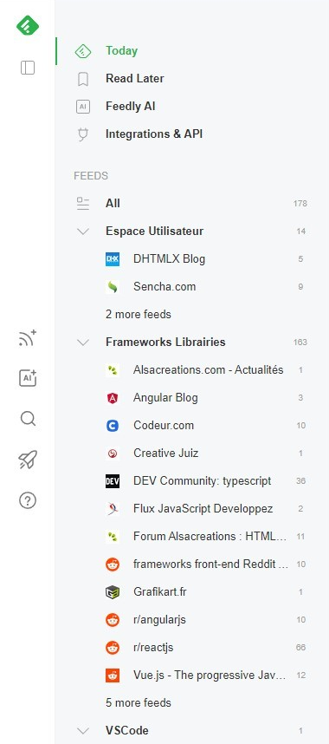
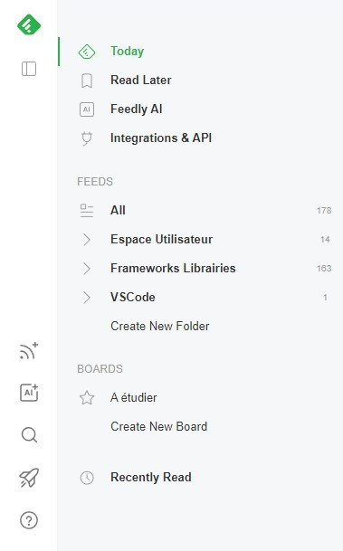
5
Il permet de gérer et personnaliser ses abonnements à des flux RSS.
Mais aussi de suivre jusqu'à 100 flux et de les organiser en 3 dossiers.

Slide 7
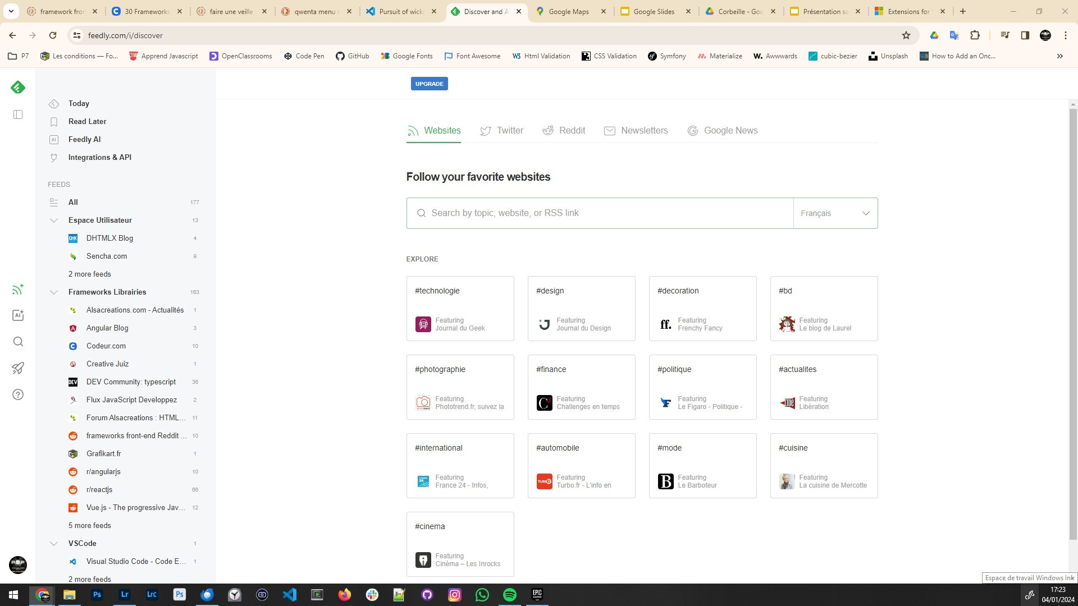
LES OUTILS
6
Suivre des sites internet, Twitter, Reddit et Newsletters
Surveillez le Web avec des flux d'IA
Rechercher parmi ses flux
Journal des modifications
En savoir plus et obtenir de l’aide

Slide 8
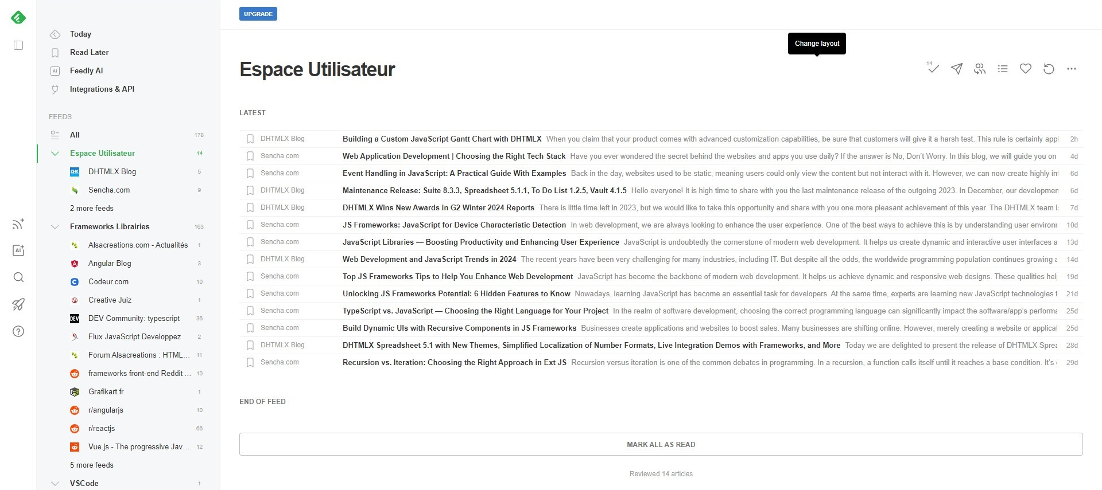
LES ACTUALITÉES
7
Sur la page d’accueil
on retrouve un résumé des flux suivis.

Slide 9
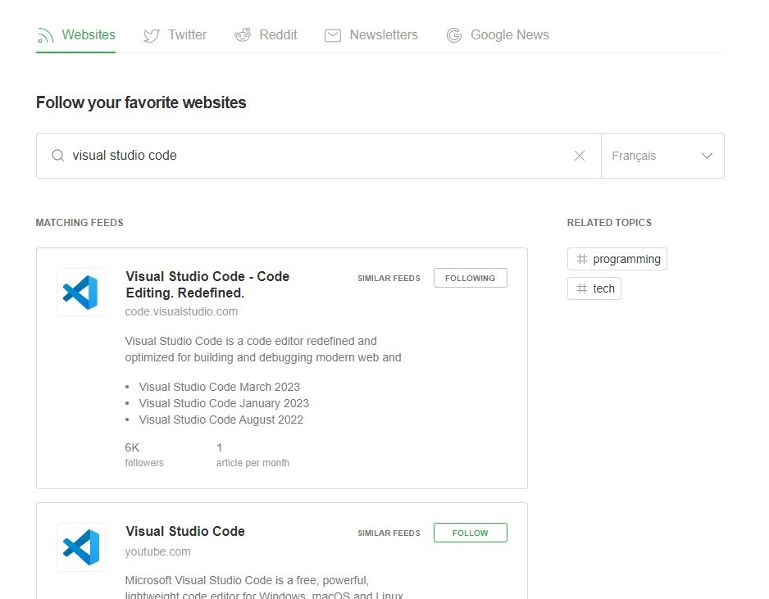
LES RECHERCHES
8
La recherche s'effectue par mot-clef ou directement avec le lien
d’un site internet
L’affichage des résultats permet :
De rechercher des flux similaires
De suivre le flux

Slide 10
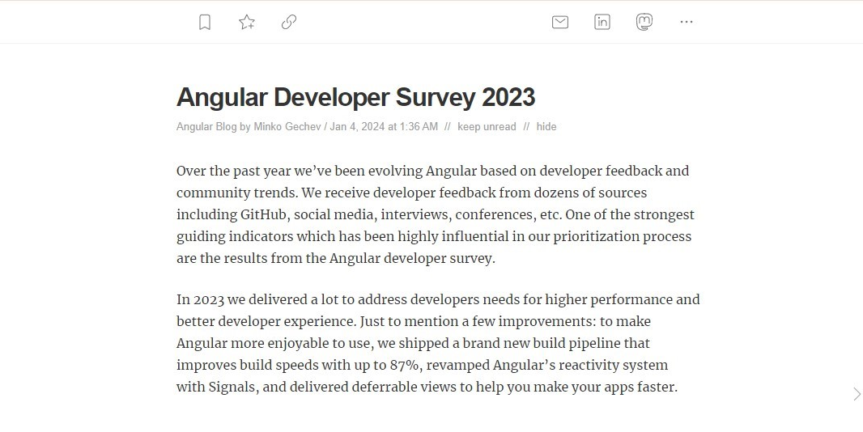
LES ARTICLES
9
Les articles peuvent être consultés directement sur Feedly
Copier dans le presse papier
Sauvegarder
Lire plus tard
Options de partage

